Slide 1








21 octobre 2025
Évaluation économique de l'impact de l'exploitation aurifère illégale
Évaluation des impacts de l'exploitation aurifère artisanale
Jour 2
Supported by:
Led by:
In partnership with:

Slide 2

Bienvenue à la série de webinaires de la phase 2 – Récapitulatif de la session précédente
•.
Phase 2 : Approfondissement des connaissances sur l'exploitation aurifère artisanale et à petite échelle
Renforcer la compréhension des participants quant aux impacts environnementaux et sociaux de l'exploitation aurifère.
Améliorer la facilité d'utilisation du calculateur d'impacts miniers, notamment en explorant les adaptations potentielles au contexte des différents pays PlanetGOLD.
Identifier les principaux défis liés à l'adoption et à l'application du calculateur à travers des exercices pratiques et des discussions interactives.

Slide 3
Bienvenue à la série de webinaires de la phase 2 – Présentations
Présentation des participants
Faisons connaissance !
Veuillez partager dans la fenêtre de discussion ou ouvrir votre microphone :
Votre nom
Votre pays
Votre rôle ou fonction
Et un point que vous aimeriez partager (par exemple, votre intérêt pour le sujet, vos attentes pour la session ou un lien avec l’exploitation aurifère artisanale)

Slide 4
Présentation d'une étude de cas

Slide 5
Adaptation du calculateur d'impact minier pour les pays amazoniens
L'outil a été adapté pour plusieurs pays amazoniens : le Brésil, la Bolivie, la Colombie, l'Équateur, la Guyane, le Pérou et le Suriname.
L'adaptation s'est principalement concentrée sur les variables contextuelles spécifiques à chaque pays (par exemple, les données économiques, démographiques et environnementales).
Une étude de cas a déjà été présentée pour la zone frontalière entre le Brésil, la Colombie et le Pérou.
Dans ce cas, les valeurs spécifiques à chaque pays ont été ajustées pour refléter les contextes nationaux, sans modifier la structure d'entrée ou les éléments d'interface de l'outil.

Slide 6
Au-delà de l'adaptation : ajustements plus larges pour l'adoption de l'outil
Afin d'adopter cet outil dans certains pays, des efforts de promotion plus importants ont été déployés auprès d'utilisateurs clefs tels que les inspecteurs environnementaux, les forces de police, les procureurs et d'autres autorités.
En conséquence, certains pays ont exigé des ajustements plus importants, allant au-delà de l'adaptation contextuelle pour inclure de nouvelles options de saisie et des améliorations méthodologiques.

Slide 7
Au-delà de l'adaptation : ajustements plus larges pour l'adoption de l’outil
Exemples :
Pérou : en raison de l'implication du ministère public, une approche différente a été demandée.
→ Une nouvelle variable d'entrée a été ajoutée : le nombre et la puissance des moteurs des pelleteuses utilisées pour causer les dommages.
Bolivie : l'autorité nationale chargée des zones protégées (SERNAP) a demandé une méthodologie distincte pour différencier les dommages occasionnés à l'intérieur de ceux occasionnés à l'extérieur des zones protégées.
→ Bien que l'exploitation aurifère soit légalement autorisée dans les zones protégées en Bolivie, les pertes de services écosystémiques sont considérées comme plus importantes dans ces zones.

Slide 8
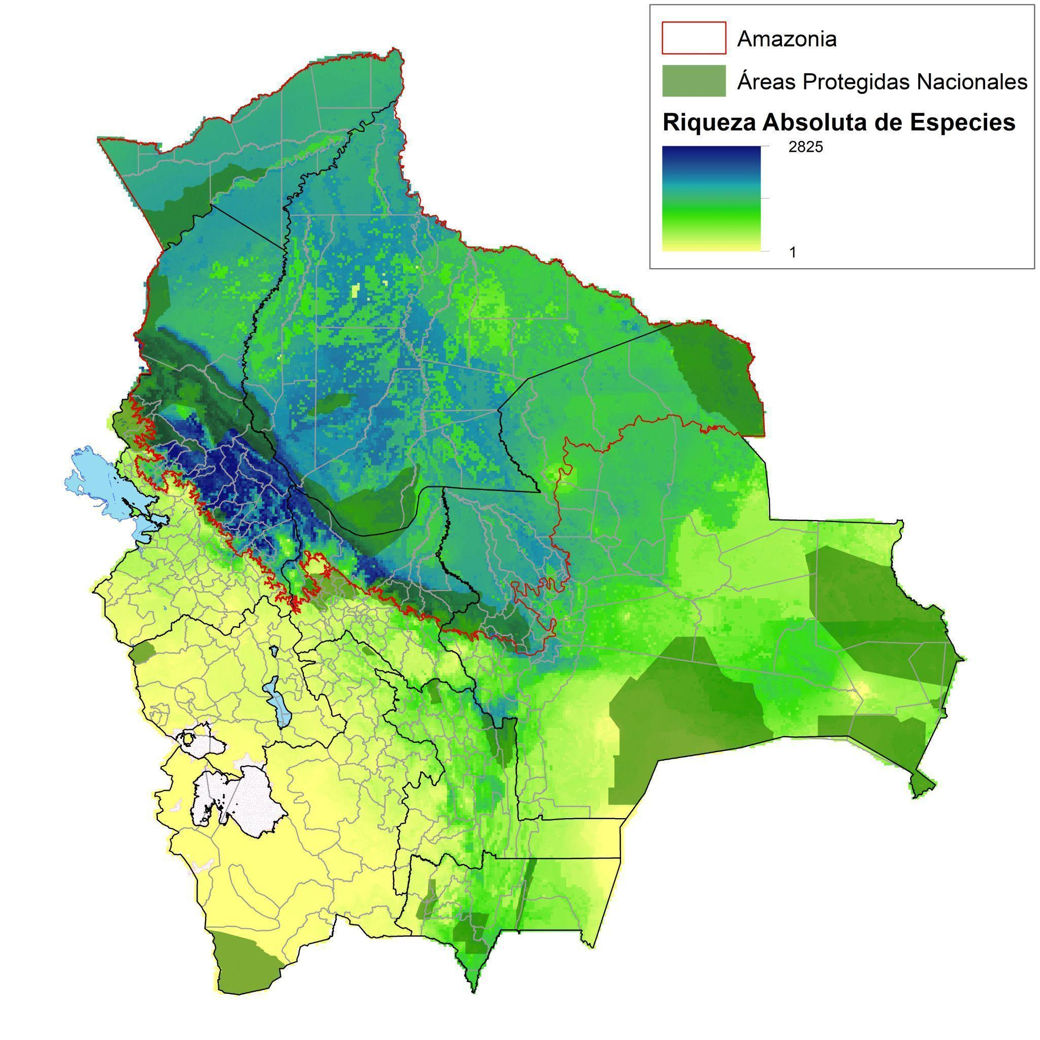
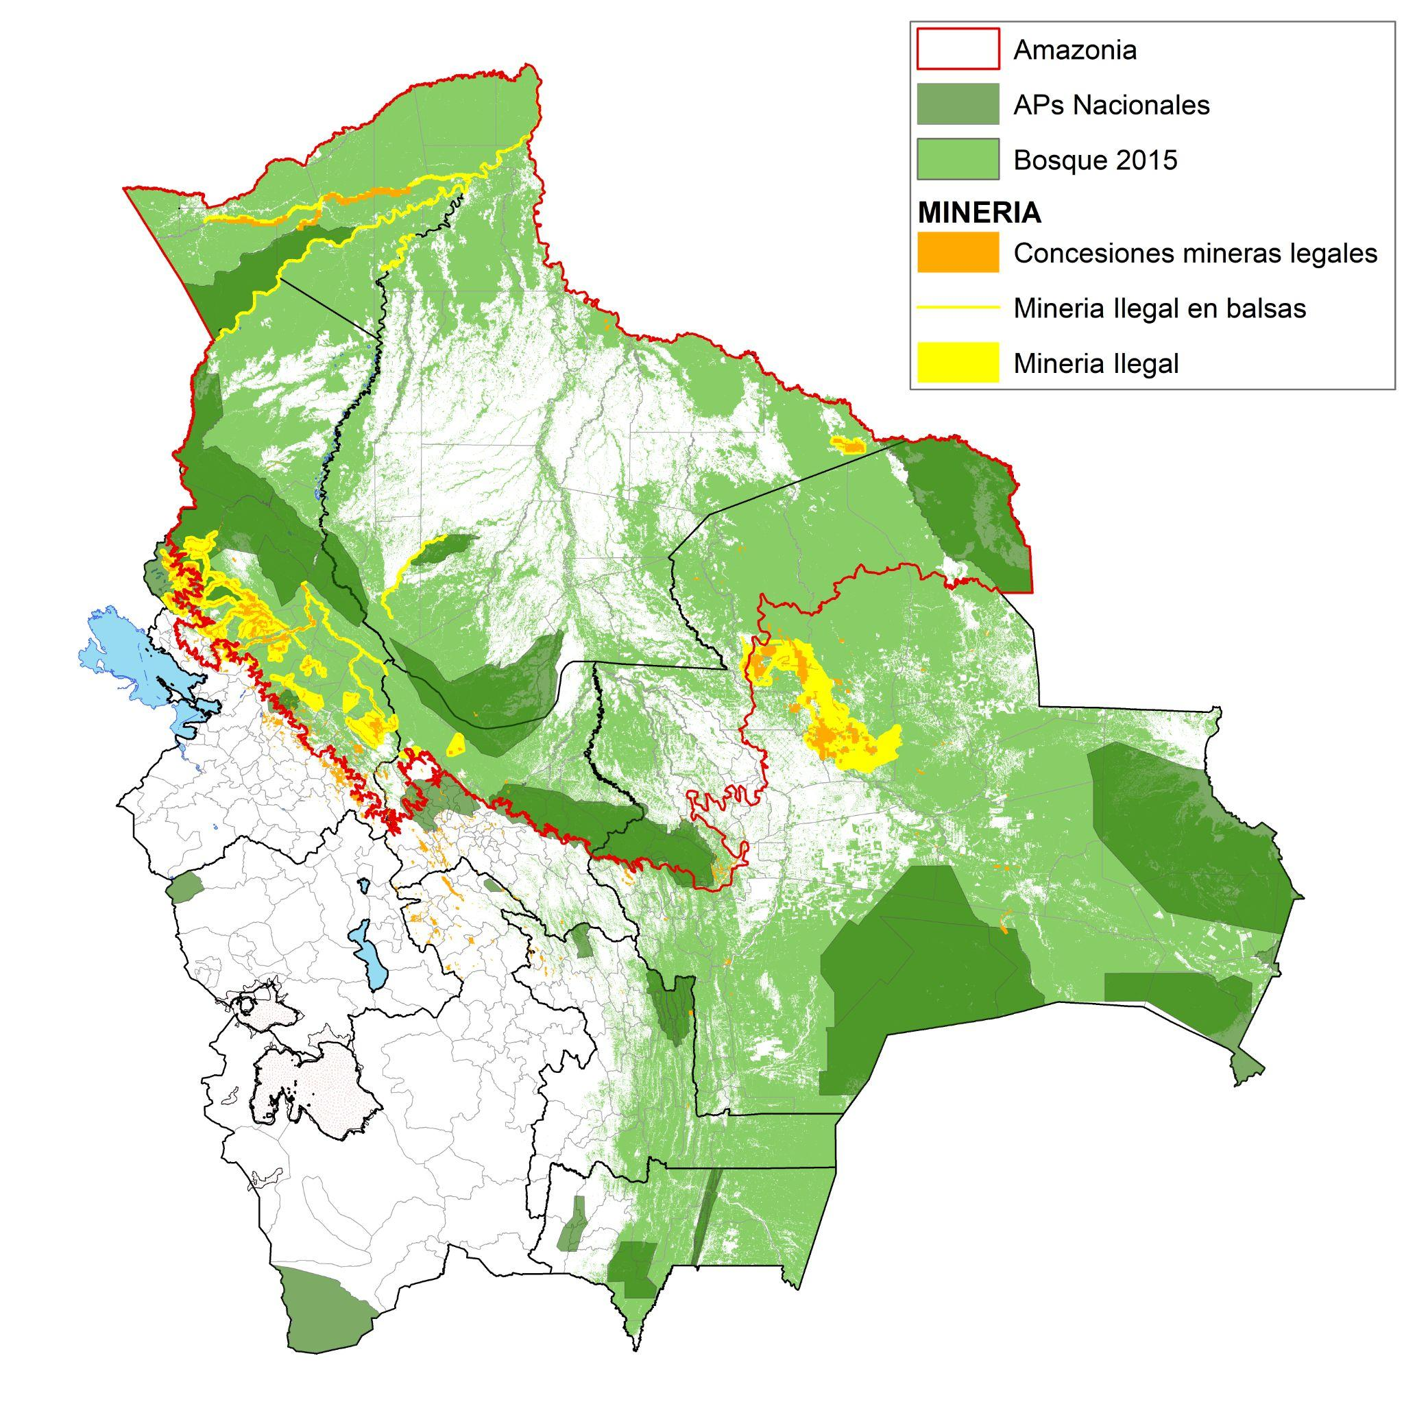
Bolivie : zones prioritaires pour le cas d’étude dans les aires protégées
Carte de la diversité absolue d’espèces
Carte 2023 des zones minières légales/
illégales et des zones protégées nationales
Source: C. Nowicki, H. Sommer, A. Ley & P.L. Ibisch. 2004.
Source: RAISG 2023

Slide 9
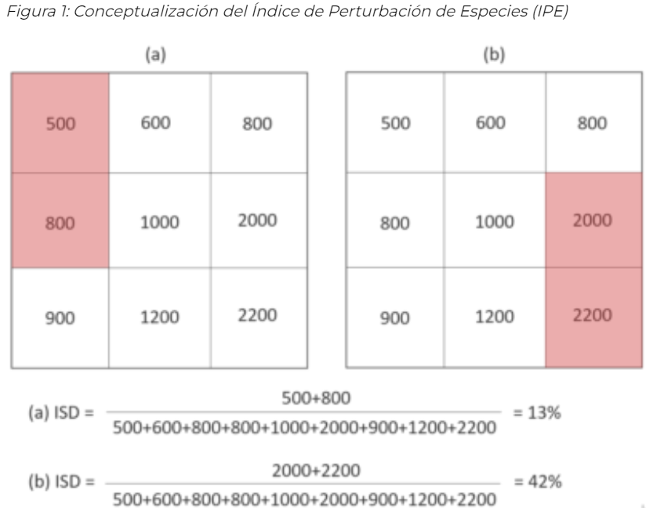
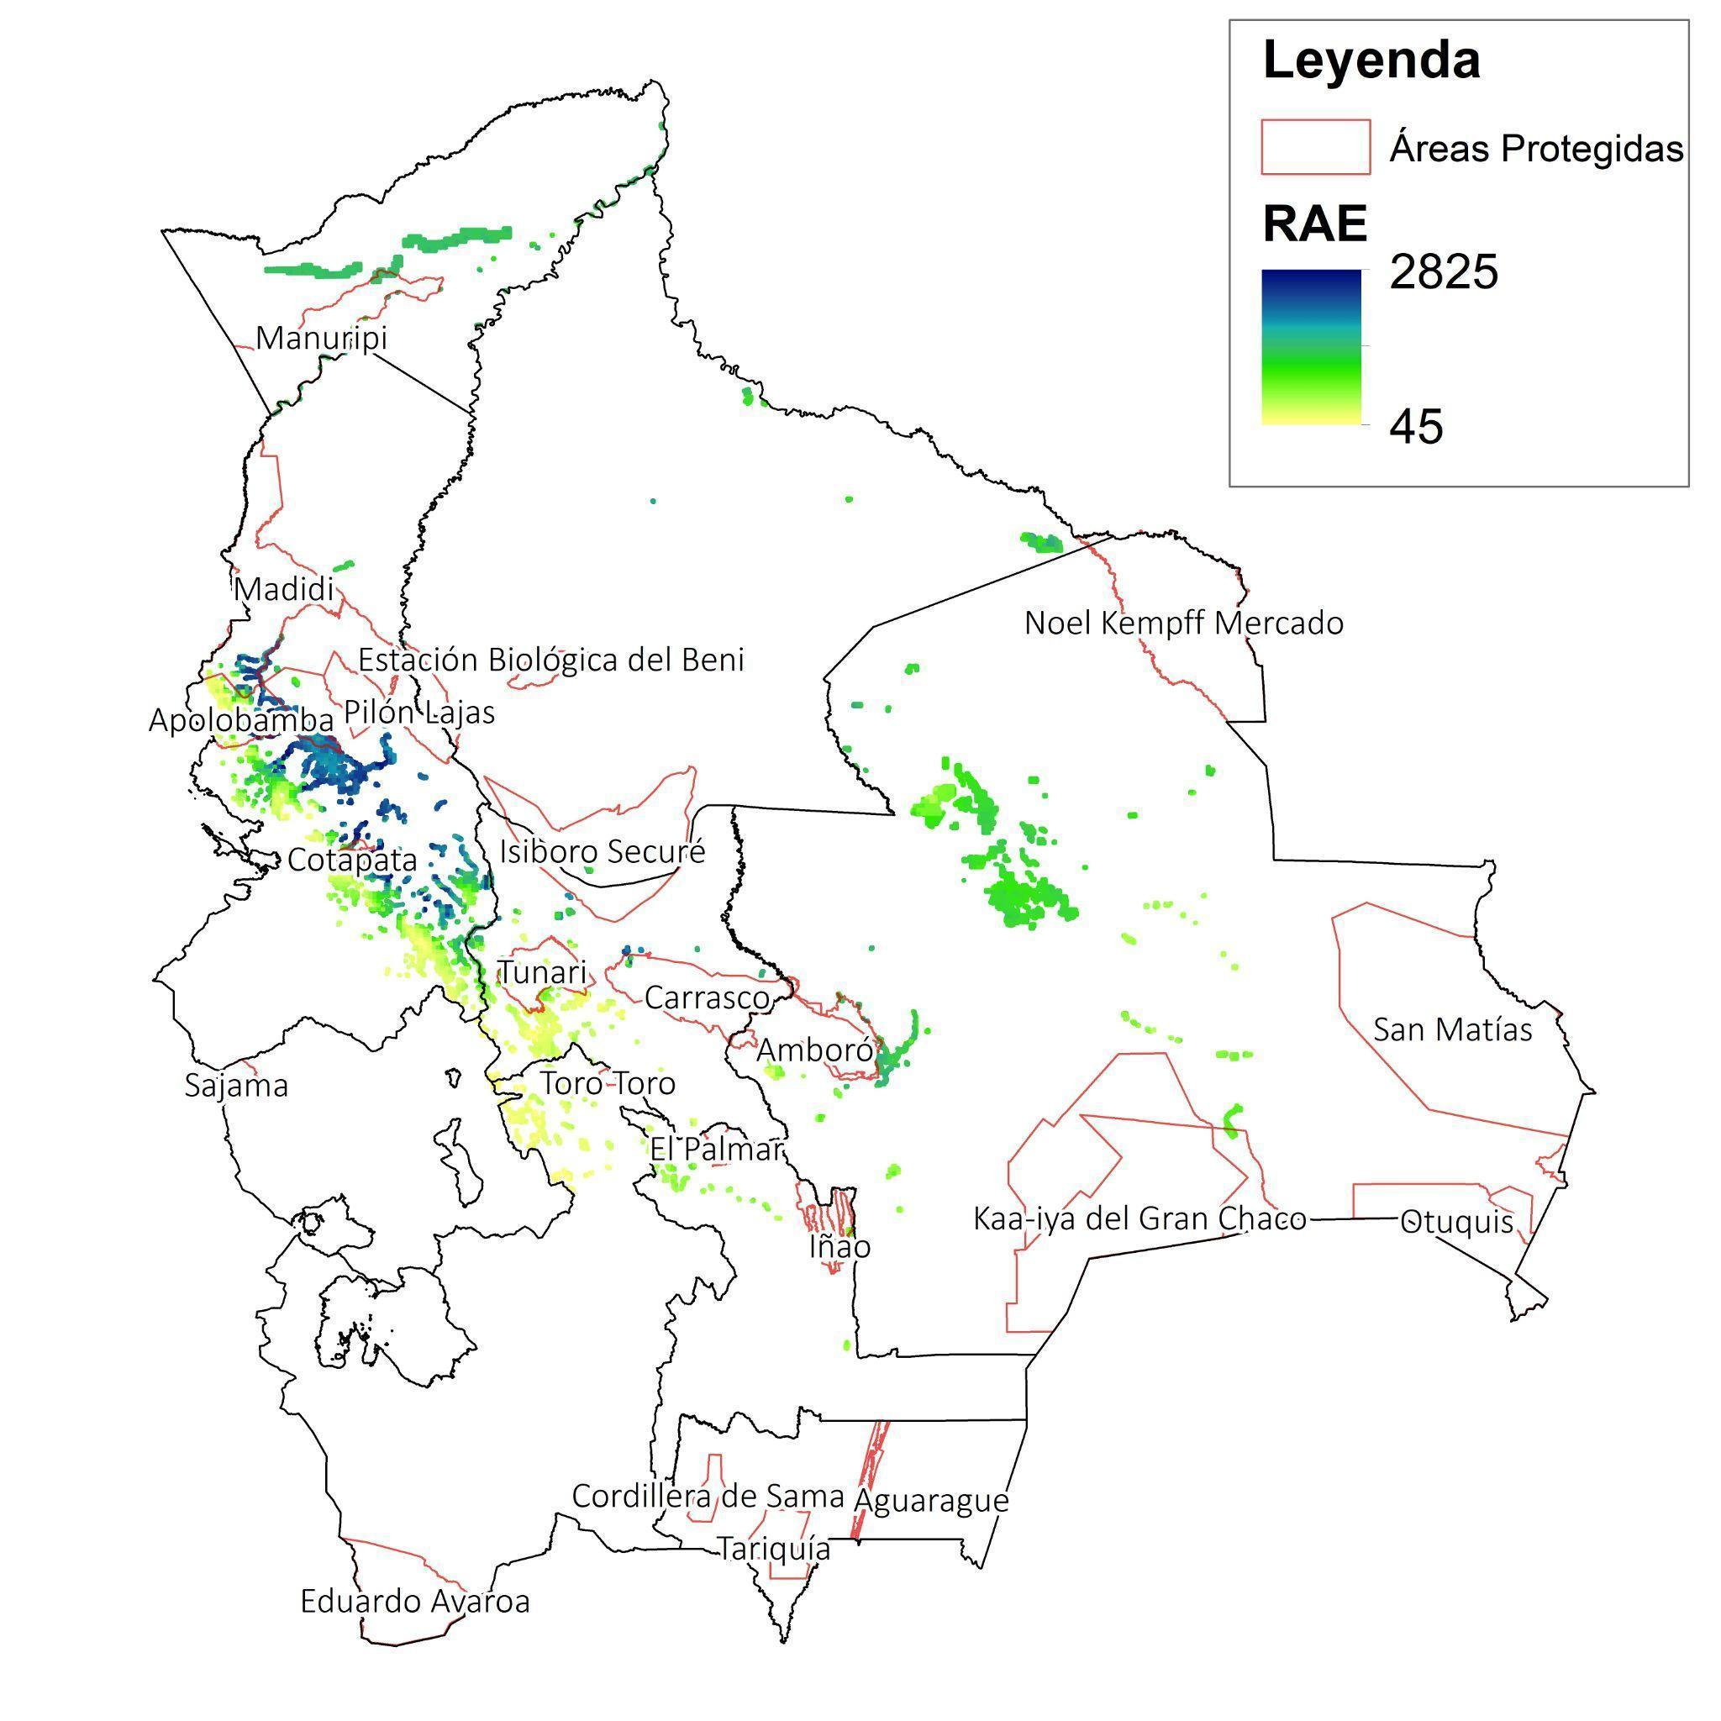
Méthodologie de l’Indice de Perturbation des espèces
Conceptualisation de l’indice de perturbation des espèces
Carte 2023 de l’indice de perturbation des espèces de l’exploitation minière artisanale pour les zones protégées
Source: SDSN Bolivia (2019).
Source: C. Nowicki, H. Sommer, A. Ley & P.L. Ibisch. 2004. & RAISG.

Slide 10
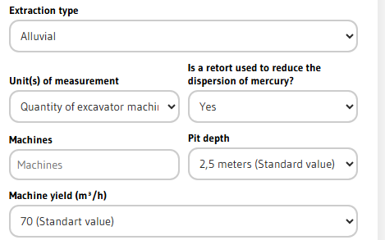
Étude de cas - Pérou
Afin de répondre aux besoins du bureau du procureur du Pérou concernant l'adoption de l'outil, l’ajout d’une nouvelle unité de saisie a été demandé:
– le nombre d'excavatrices et leur rendement (m³/ha).
En d'autres termes, les utilisateurs obtiendront les mêmes résultats, mais disposeront désormais d'une option de saisie supplémentaire basée sur le nombre de machines utilisées.

Slide 11
Étude de cas

Slide 12
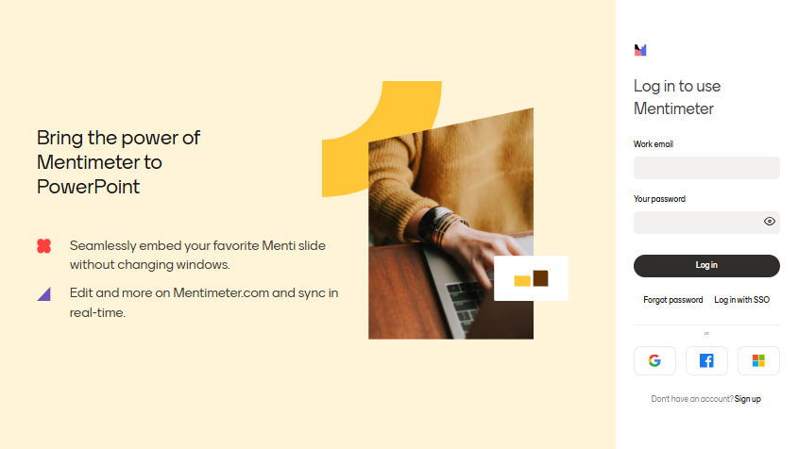
•
Quel serait le premier changement ou la première adaptation que vous auriez besoin d’apporter au calculateur pour pouvoir l'appliquer dans votre pays ?

Slide 13
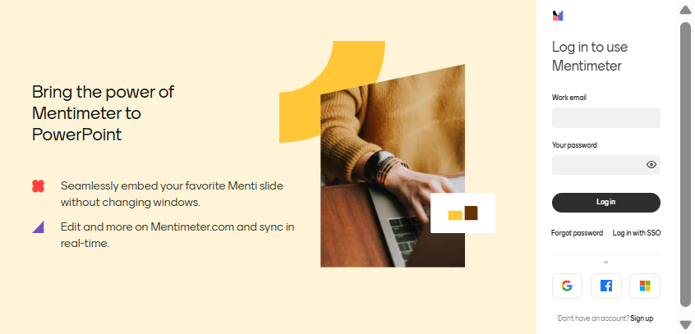
Discussion de groupe (questions-réponses) – Contextes nationaux et impacts de l'exploitation minière
•
Quels défis ou besoins spécifiques dans votre pays le calculateur pourrait-il aider à traiter?

Slide 14
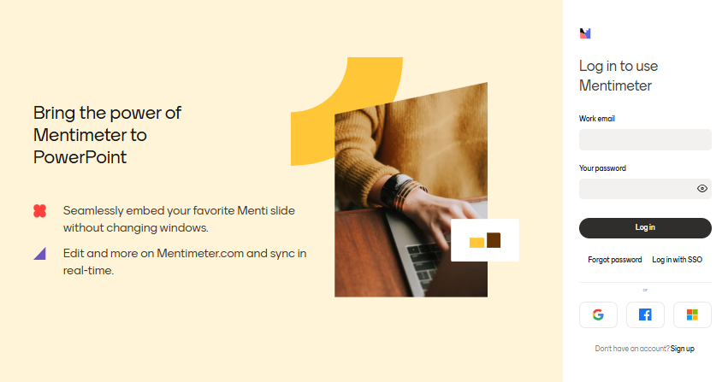
Discussion de groupe (questions-réponses) – Contextes nationaux et impacts de l'exploitation minière
.
Auriez-vous besoin d'adapter certaines variables d'entrée ou méthodologies ?
→ Par exemple, de nouvelles unités de mesure, des cadres environnementaux ou juridiques différents

Slide 15
Mini pause
5 minutes

Slide 16
Session de travail en petits groupes – Rédaction d'une étude de cas fictive

Slide 17
Session de travail en petits groupes
•
•
Objectif:
Les participants travaillent en petits groupes pour concevoir une étude de cas fictive montrant comment le calculateur d'impacts miniers serait adapté et appliqué dans un pays de leur choix.
Instructions:
• Choisissez un pays fictif ou adaptez votre propre contexte national.
• En 20 minutes, travaillez ensemble pour répondre aux questions directrices et esquisser votre étude de cas.

Slide 18
Session de travail en petits groupes
– Tâche de groupe
• Contexte :
  – Décrivez le pays/territoire et les principaux défis relatifs à l’activité minière.
  – La problématique principale concerne-t-elle l'utilisation du mercure ? La déforestation ? La santé ? L'application de la loi ?
• Adaptations nécessaires :
  – Quelles variables ou méthodes devraient être adaptées dans le calculateur ?
  – Y a-t-il de nouvelles unités d'entrée ou des ajustements à apporter au contexte juridique/politique ?
• Principales parties prenantes :
  – Qui devrait être impliqué dans l'adoption du calculateur ?
  – Quel type de plaidoyer ou de soutien institutionnel est nécessaire ?
• Avantages escomptés :
  – Quelle serait la valeur ou l'impact de l'application de l'outil dans ce contexte ?

Slide 19
Session de travail en petits groupes – Prochaines étapes (adoption)

Slide 20
Session de travail en petits groupes – Prochaines étapes
(adoption)
•
•
Objectif:
Les équipes nationales collaboreront afin d'élaborer une feuille de route stratégique pour l'adoption du calculateur d'impact minier (MIC).
Cette session permettra d'identifier les besoins clés, les objectifs réalistes et les prochaines étapes concrètes.
Instructions:
Vous disposerez de 20 minutes pour discuter et remplir un modèle de feuille de route simple.

Slide 21
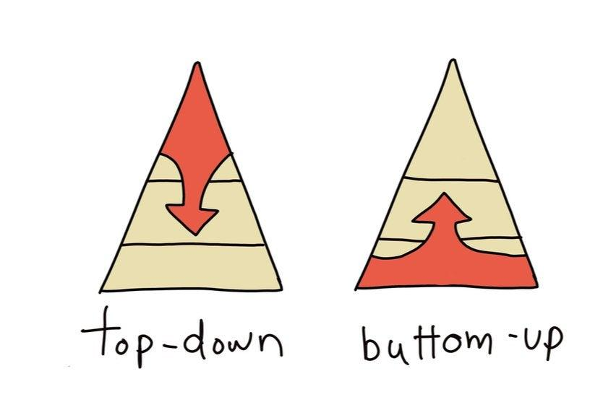
Stratégie d'adoption
Les experts ont-ils toute latitude pour choisir la méthode d'évaluation ?
Publier des exemples d'études de cas ou de recherches couronnées de succès
Existe-t-il une volonté politique d'améliorer l’étude d'impact ?
Approuver des règlements ou des lois
Décision ministérielle / Loi
Utilisation par des experts

Slide 22
Feuille de route – Session de travail en petits groupes
Approche :
– L'adoption nécessitera-t-elle une approche descendante (gouvernementale/politique) ou ascendante (sur le terrain/axée sur les utilisateurs) ? Ou les deux ?
Vision :
– À quoi ressemblerait une adoption réussie dans votre pays ?
Prochaines étapes (3 à 5) :
– Définissez des actions spécifiques et réalistes pour avancer.
– Incluez les étapes liées aux accords institutionnels, aux projets pilotes, à la collecte de données ou à la formation.
Besoins en matière de soutien :
– Quel type de soutien vous aiderait à réussir ? (technique, juridique, politique, formation, communication, etc.)

Slide 23
Plénière – Compte rendu

Slide 24
Merci.

